Slide 1


Развитие временных представлений детей с ОВЗ
Учитель дефектолог -Елена Плотникова

Slide 2


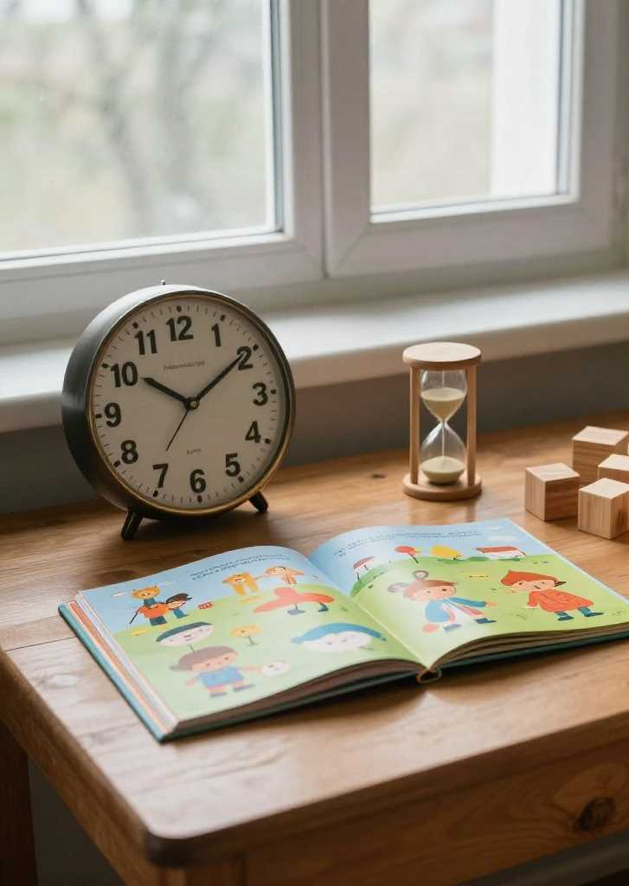
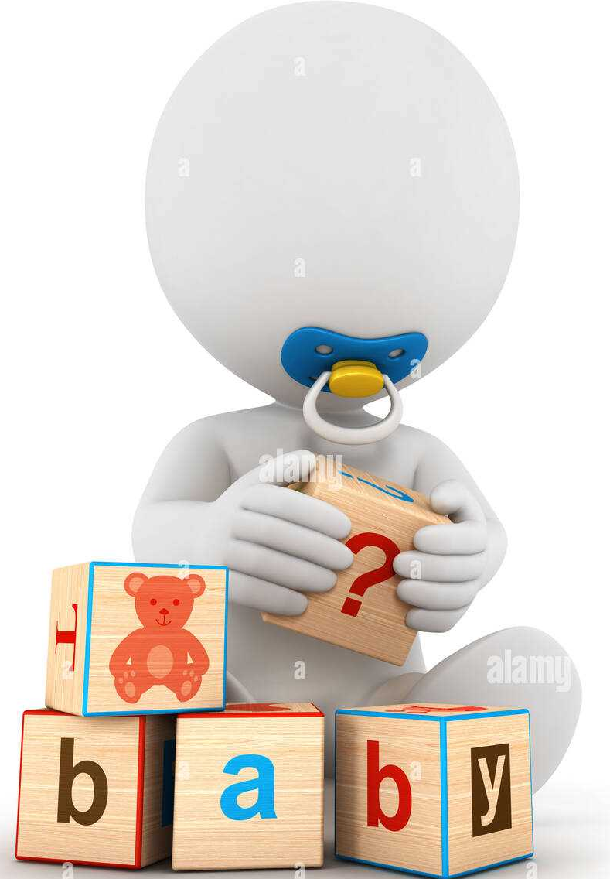
Трудности ориентировки во времени при ОВЗ
Дети с ОВЗ испытывают сложности с пониманием последовательности событий, планированием и временем, что сказывается на обучении и социальной адаптации.
Основой является освоение ключевых категорий времени — «вчера», «сегодня», «завтра», дней недели и сезонов, обеспечивающих понимание последовательности.
2

Slide 3

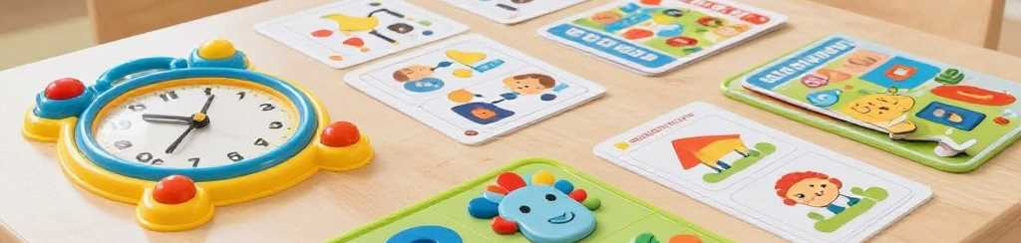
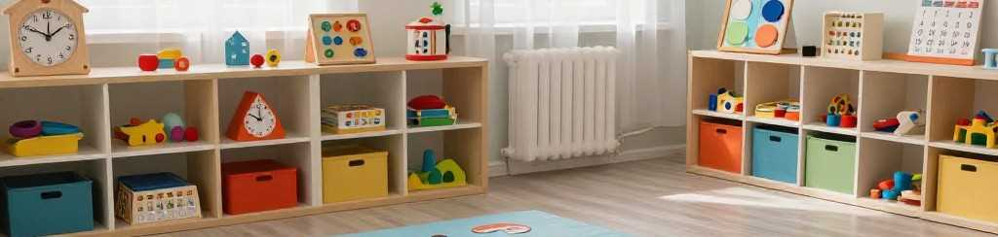

Особенности игрового подхода в коррекции ЗПР
Наглядность и мотивация в играх
Игры используют наглядно-действенные и образные средства, что повышает интерес и активность ребенка в коррекционной работе, обеспечивая эффективное усвоение материала.
Интеграция учебных и корректирующих целей
Игровой процесс сочетается с образовательными задачами, что способствует формированию навыков через увлекательные упражнения, адаптированные по уровню и интересам ребёнка.
Семейная и образовательная поддержка
Вовлечение родителей и педагогов в игровой процесс усиливает положительный эффект и помогает переносить навыки ориентировки во времени в повседневность.
4

Slide 4







Примеры эффективных игр для развития временных представлений
«Календарь»
Ребенок отмечает даты, месяца, сезоны, сопоставляя погоду с временем года для формирования целостного представления о календаре.
«В гостях у часов»
Сюжетно-ролевая игра с игрушками, которые следуют расписанию, способствует развитию планирования и саморегуляции у детей с ЗПР.
«Когда что происходит?»
Подбор изображений и событий к определённому времени дня или недели помогает закрепить навыки ориентации во времени и последовательности.
«Что было раньше?»
Участники располагают карточки с изображениями событий в логической последовательности, развивая понимание порядка и причинно-следственных связей.
«Части суток»
Игра позволяет сравнивать и обозначать различия между утром, днем, вечером и ночью через простые визуальные и вербальные задания.
5

Slide 5
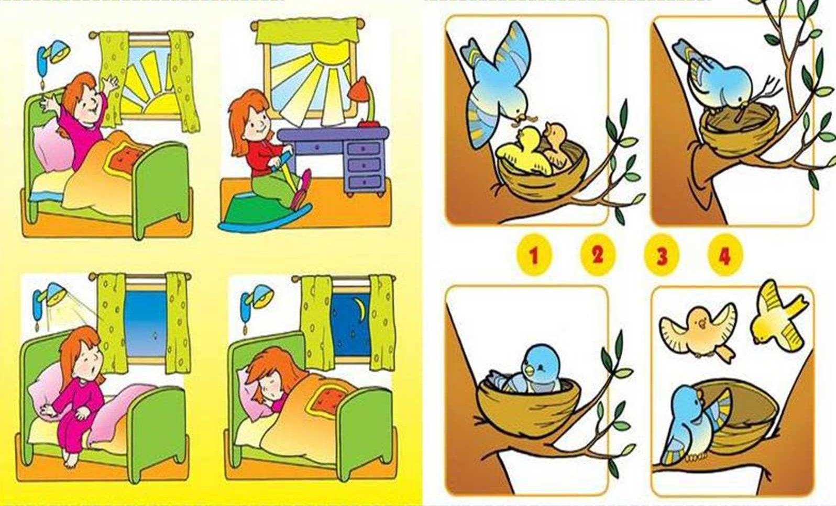

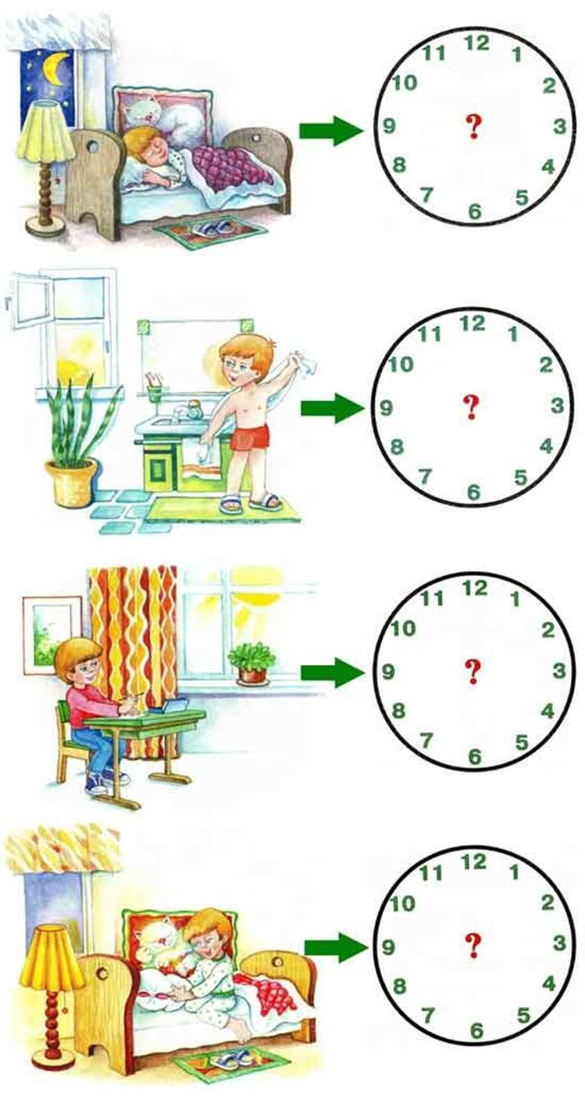
Игры на развитие временных представлений
Что сначала, что потом?
6

Slide 6
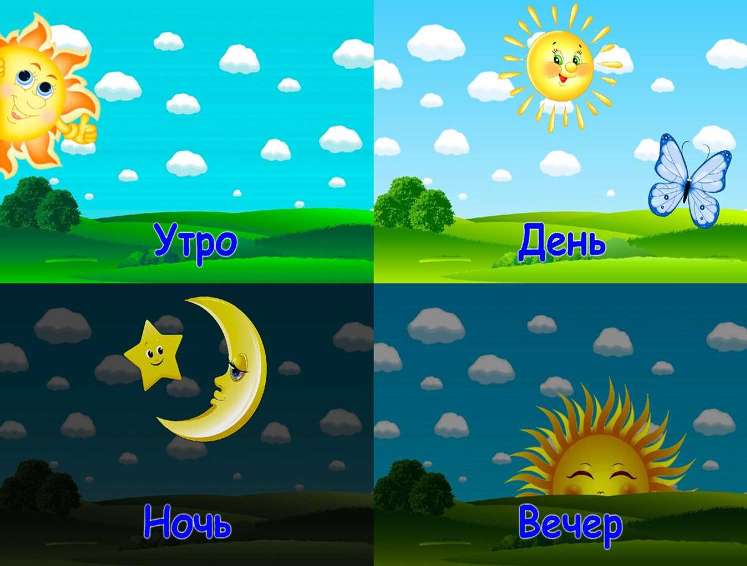
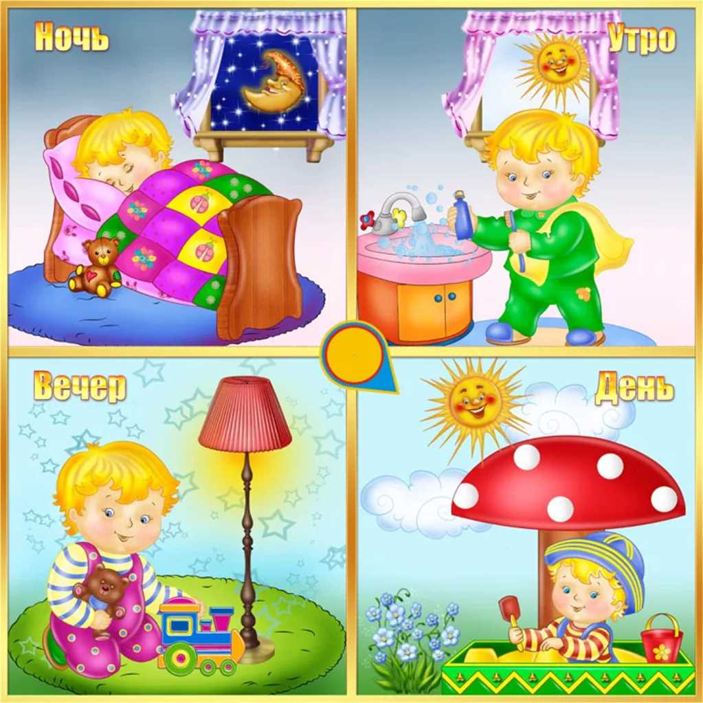
Утро, день, вечер, ночь

Slide 7
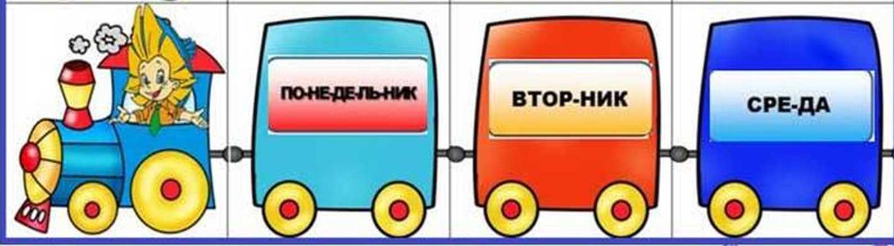
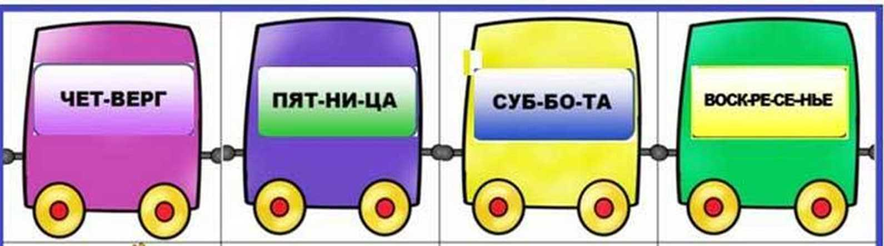
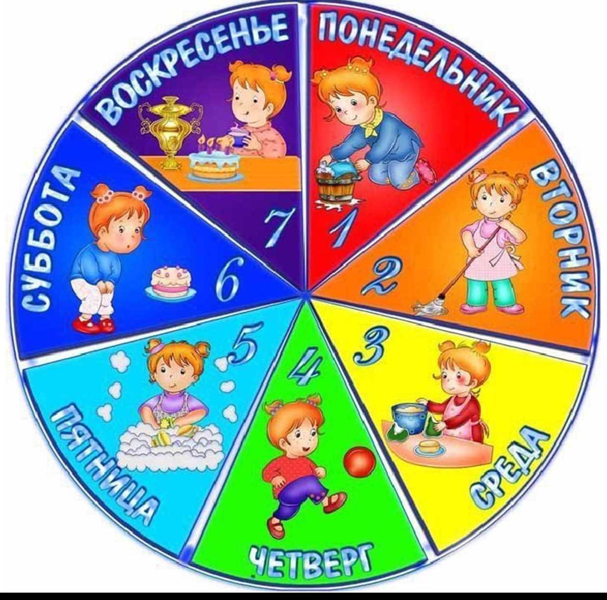
Дни недели
1,2,3,4,5,6,7

Slide 8
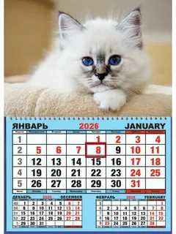
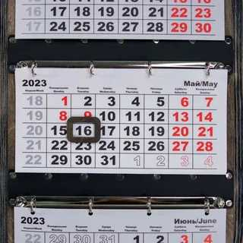
Настенныйкалендарь
1,2,3,4,5,6,7

Slide 9
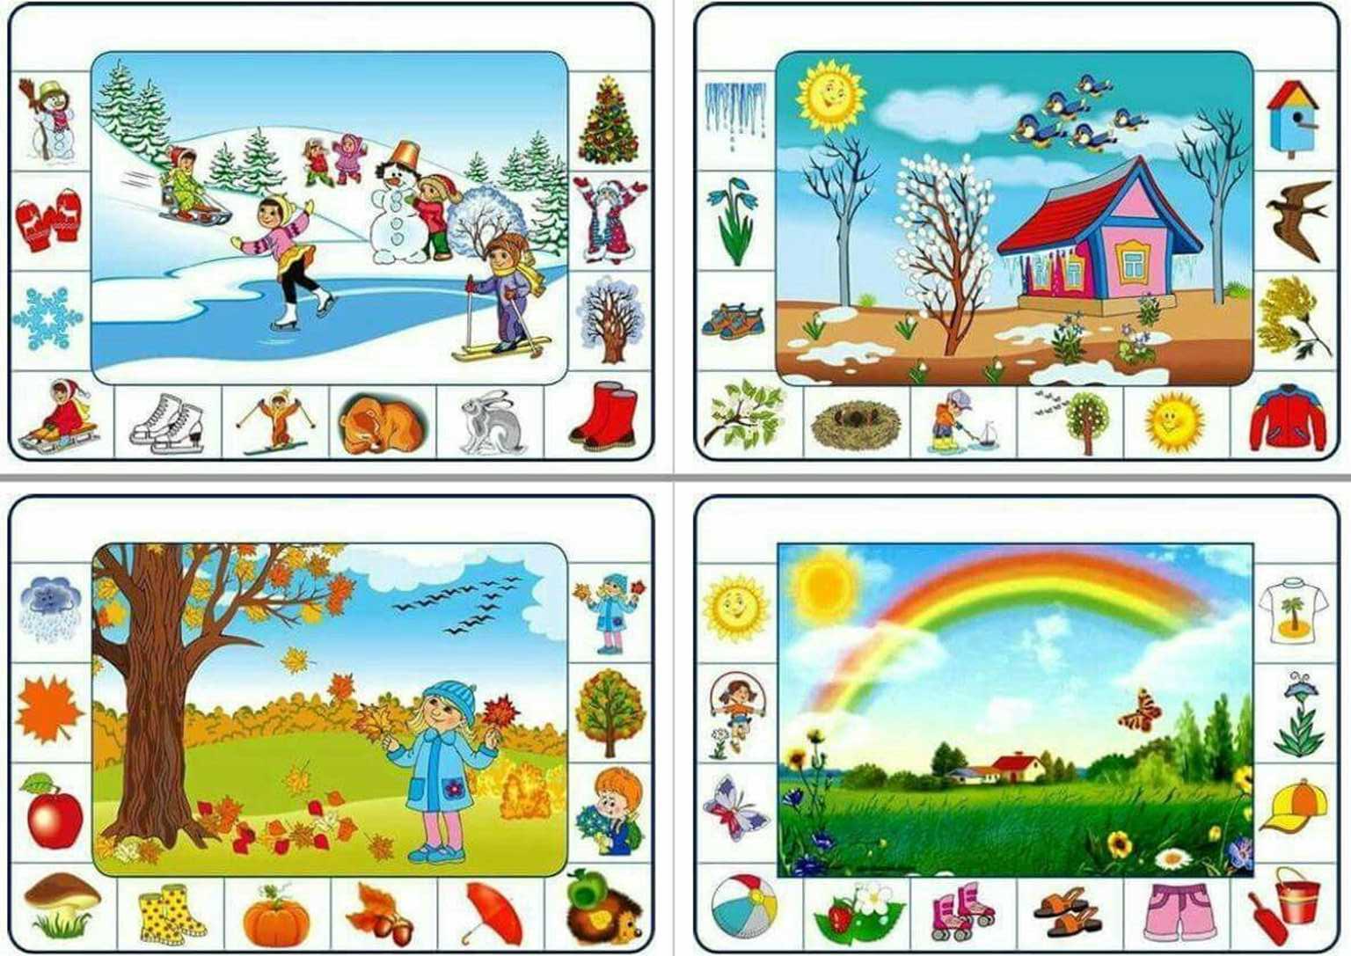
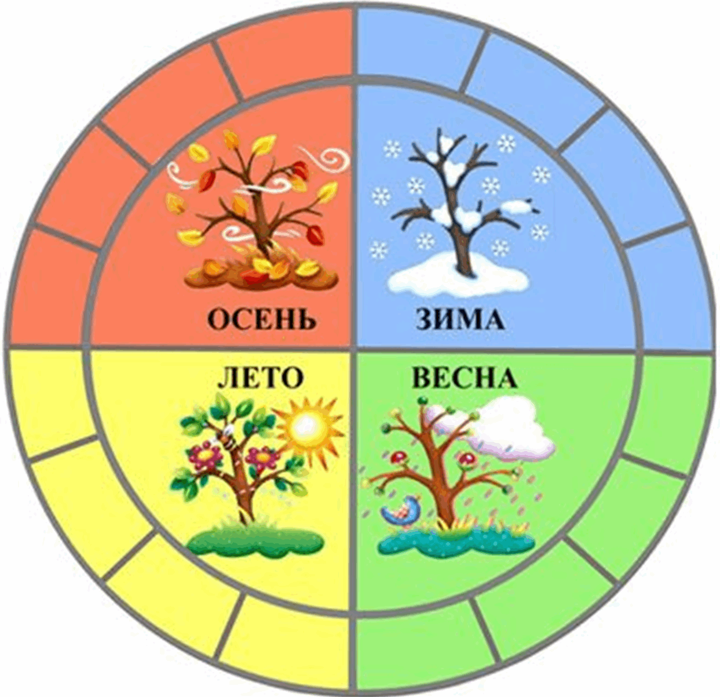
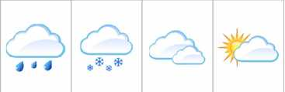
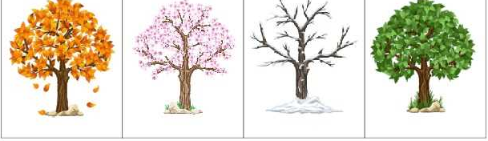
Времена года

Slide 10
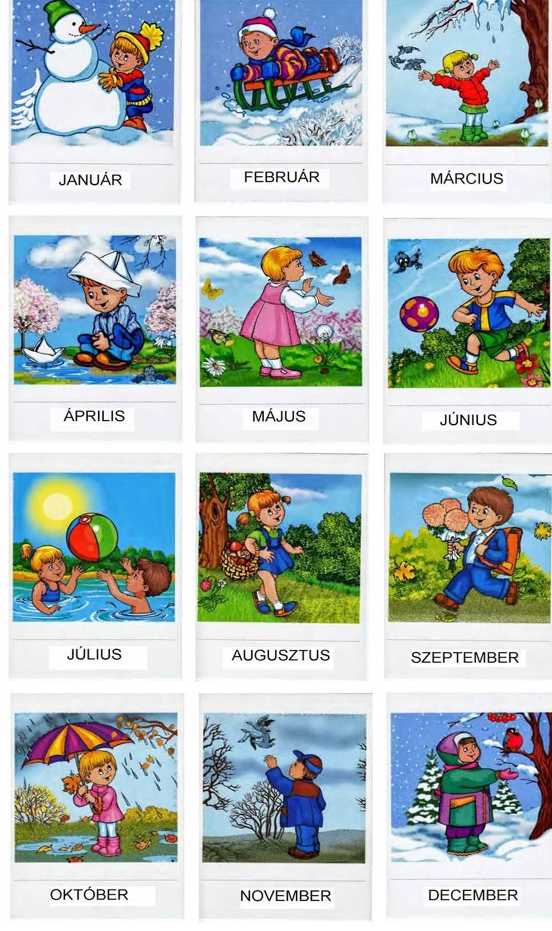
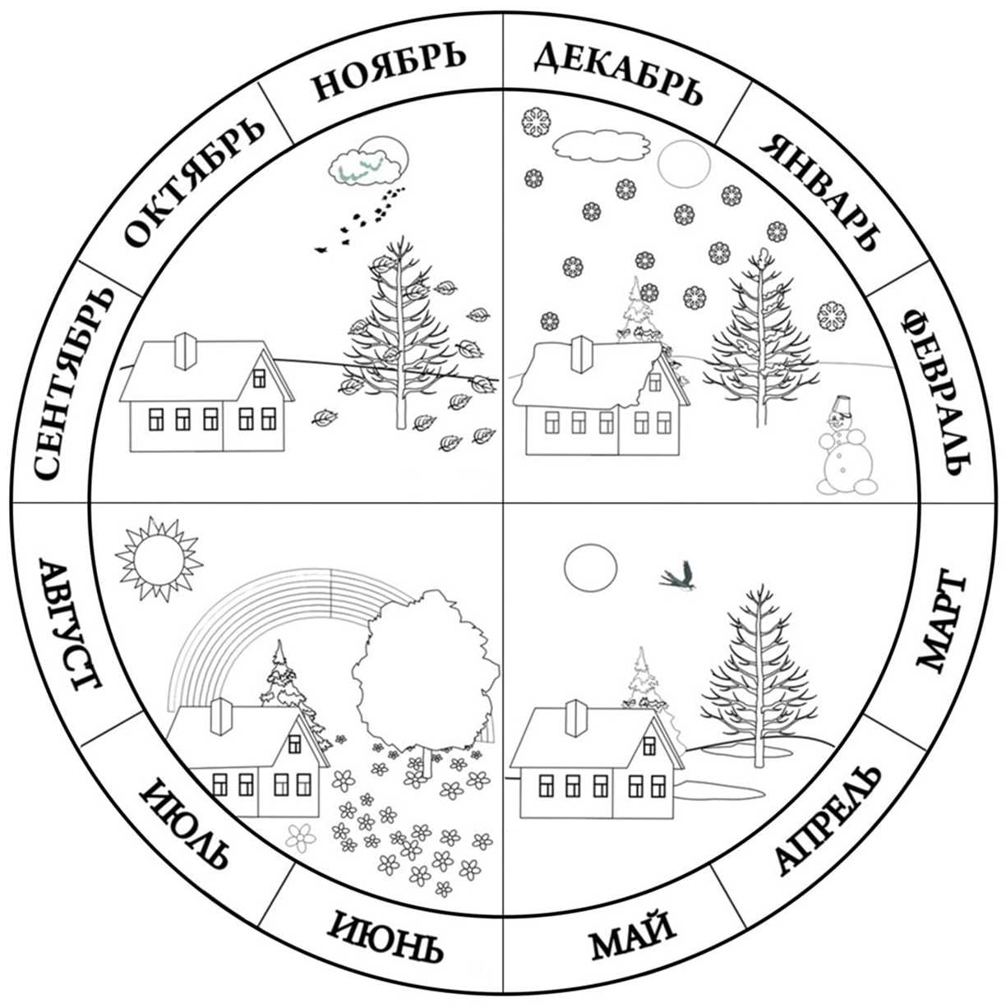
Цепочка времен года. 12 месяцев.

Slide 11


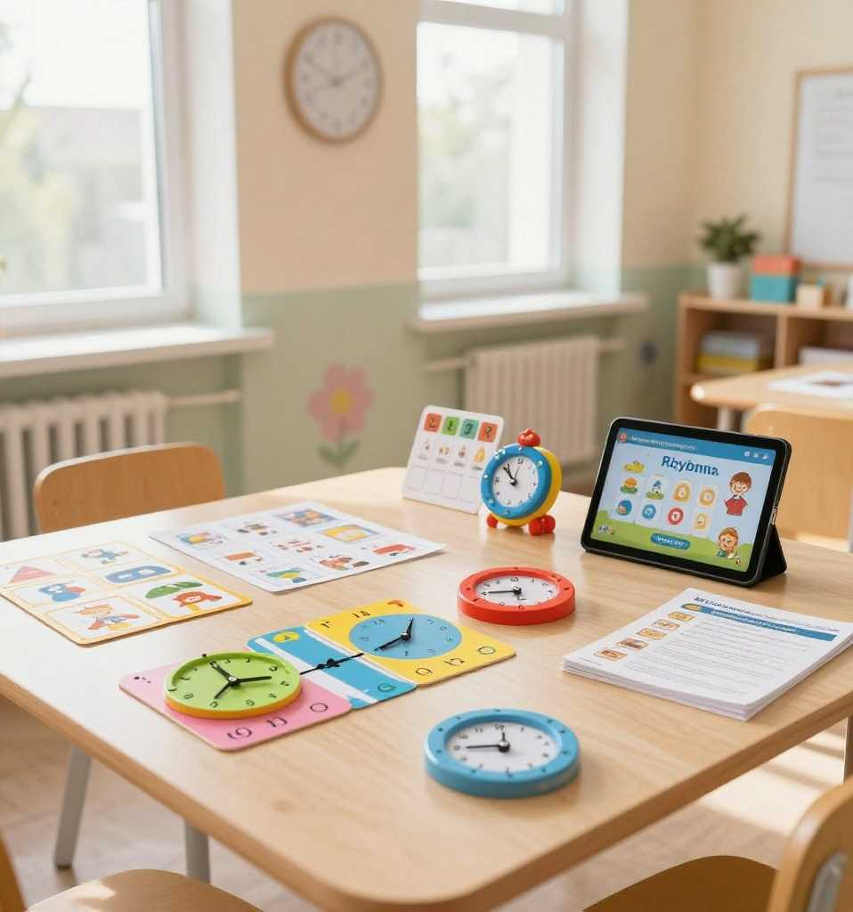

Роль родителей и семьи
Активное участие родителей в домашних играх усиливает эффект коррекции и способствует закреплению навыков вне учебного процесса.
Поддержка положительной мотивации и совместное выполнение конструкторских заданий укрепляют эмоциональную связь и повышают заинтересованность детей.
8

Slide 12


Спасибо за внимание!

